Slide 1
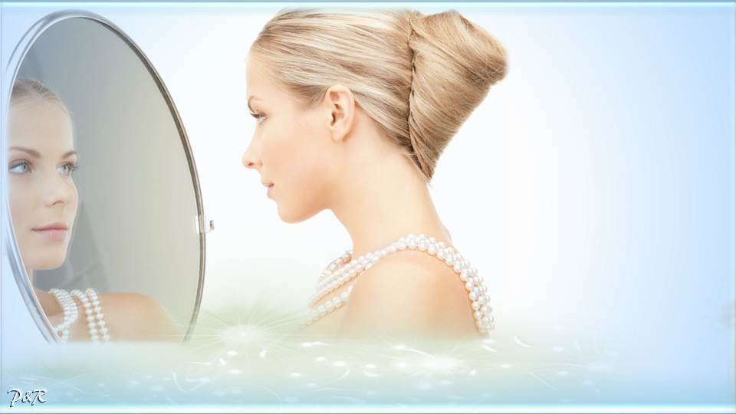

CON REPRODUCCIÓN
MANUAL Y MÚSICA

Slide 2

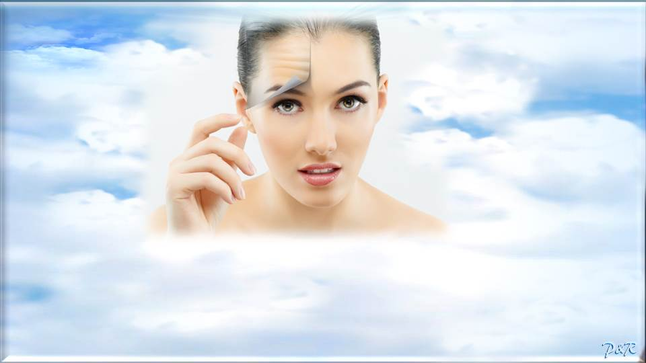
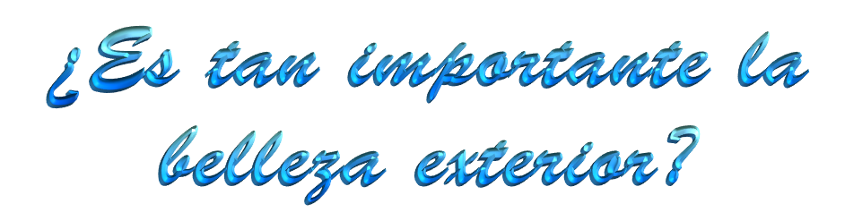

Slide 3
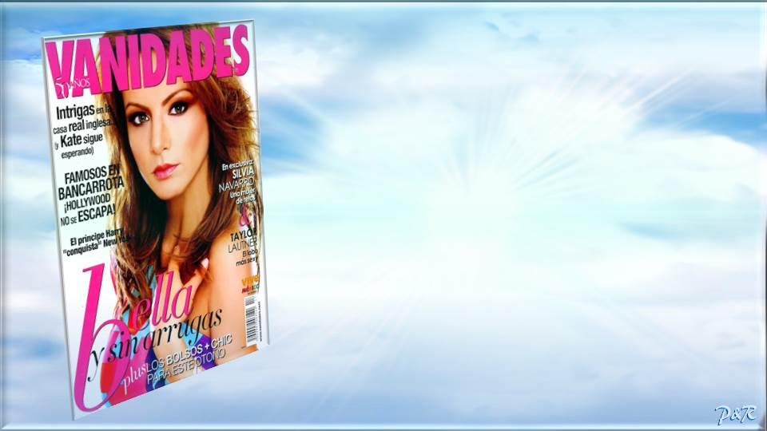
Vivimos en una sociedad donde se promueve mucho la estética. Los famosos, actores, modelos, casi siempre son retocados con photoshop en las revistas para perfeccionar más la imagen, sin darnos cuenta, nos hacen creer que lo más importante es la imagen, que si somos bellos tendremos más éxito…

Slide 4
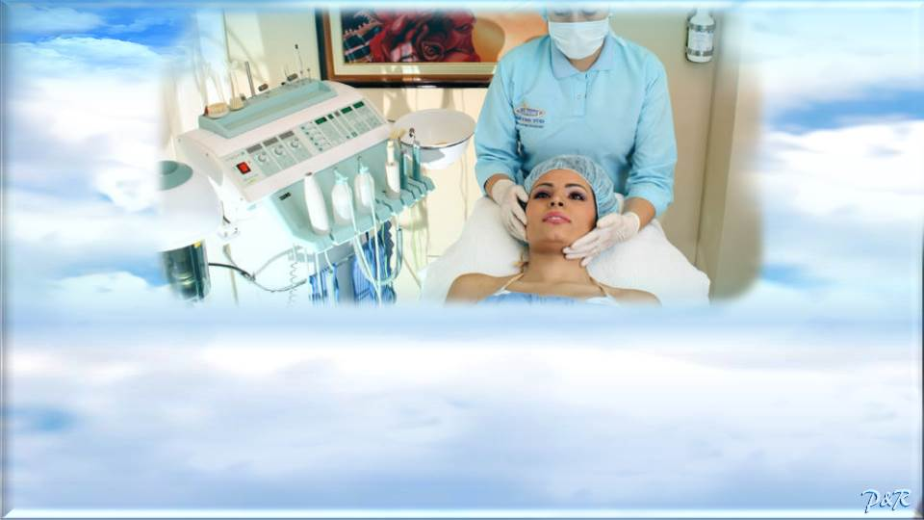
¿Por qué tantas mujeres se preocupan en exceso por su aspecto físico? Estamos en una época donde el número de personas que recurren a operaciones estéticas aumentan considerablemente. Intentamos presentarnos ante los demás lo más favorables posible. ¿Realmente es verdad eso que dicen de que nos arreglamos para sentirnos nosotros bien?, ¿o inconscientemente lo
hacemos para gustar a los demás?

Slide 5
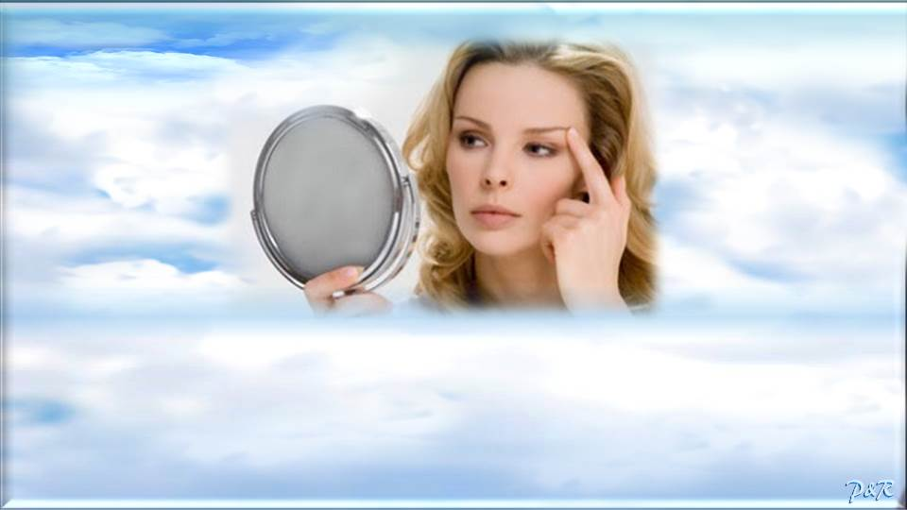
Algunos sin darse cuenta se obsesionan con el aspecto físico, todo el bienestar gira en torno a si se ven presentables o no, pasa el tiempo y no aceptan que con la edad puedan salir esas primeras arruguitas, que el cuerpo ya no esté tan
terso como en la juventud, etc…

Slide 6
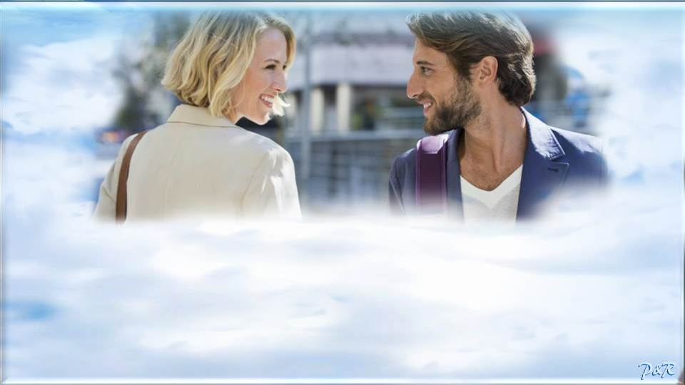
LA BELLEZA NO LO ES TODO
Está claro que el aspecto en un primer momento llama la atención, pero al final lo que llega a enamorar son una serie de cosas como la personalidad: valores, actitudes, trato personal, atención, etc.. Sin embargo muchas personas basan
su felicidad en su aspecto exterior.

Slide 7
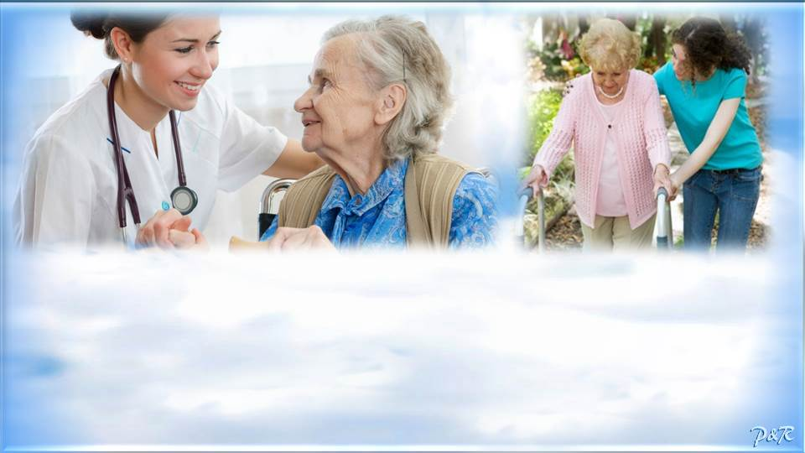
El verdadero valor de las personas, estará siempre en nuestra esencia, en nuestros valores, en nuestra forma de tratar a las personas, en nuestra manera de comportarnos, en todas esas pequeñas cosas que forman nuestra personalidad.

Slide 8
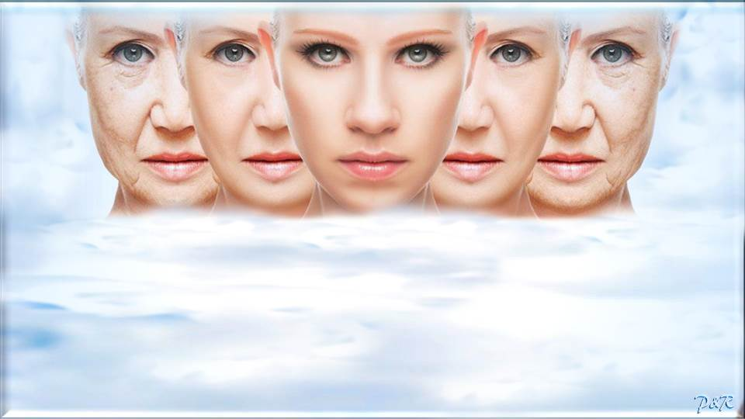
¿Cómo aceptar el paso de los años?, ¿cómo dejar de darle tanta importancia a la estética? No es nada fácil en esta época donde por todas partes nos venden la imagen, pero si nos damos cuenta de que lo más importante está en la
esencia interior, podrían cambiar las prioridades.

Slide 9
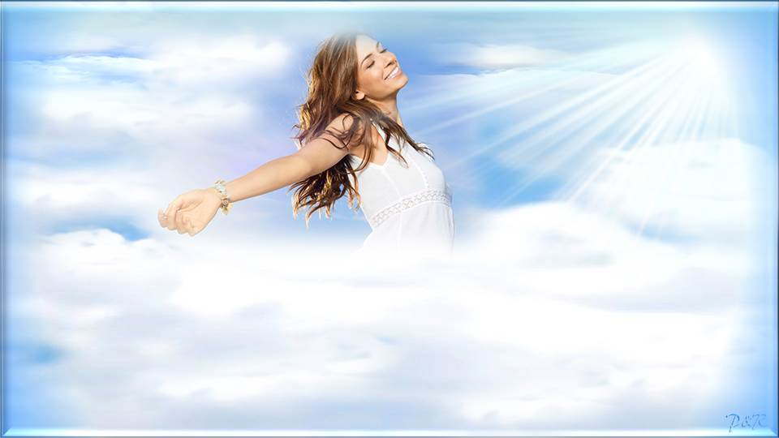
Si somos capaces de darnos cuenta de que lo más importante de todo está en el interior, podremos dejar atrás esa dependencia de querer gustar, de buscar halagos, de querer estar siempre guapos, de frustrarnos cuando nuestro aspecto no nos agrada o se nos vaya deteriorando con los años.

Slide 10
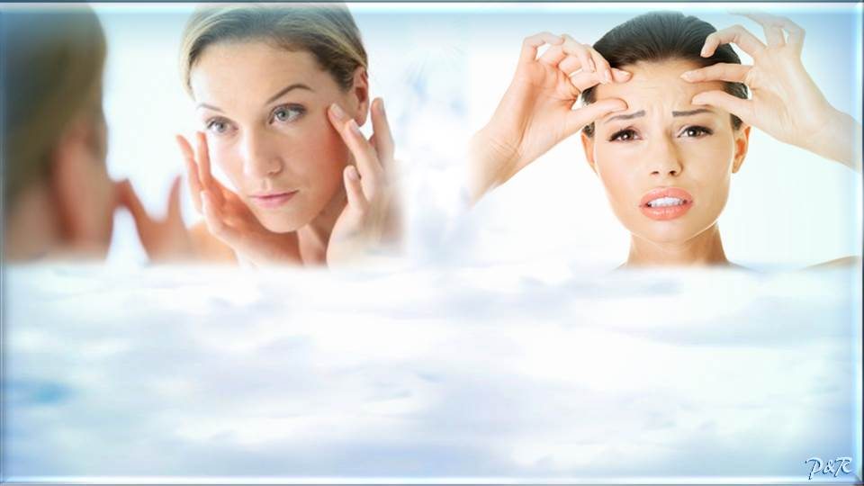
¿CÓMO SABER SI SOMOS DEPENDIENTES DE LA IMAGEN?
Quién no ha sentido alguna vez que tenía mal aspecto físico?, hasta los modelos y personas que catalogamos de guapas, sienten a veces que tienen mala cara y están muy poco favorecidos. En esos días es cuando podemos ver si nuestra prioridad está en el físico o en la personalidad.

Slide 11
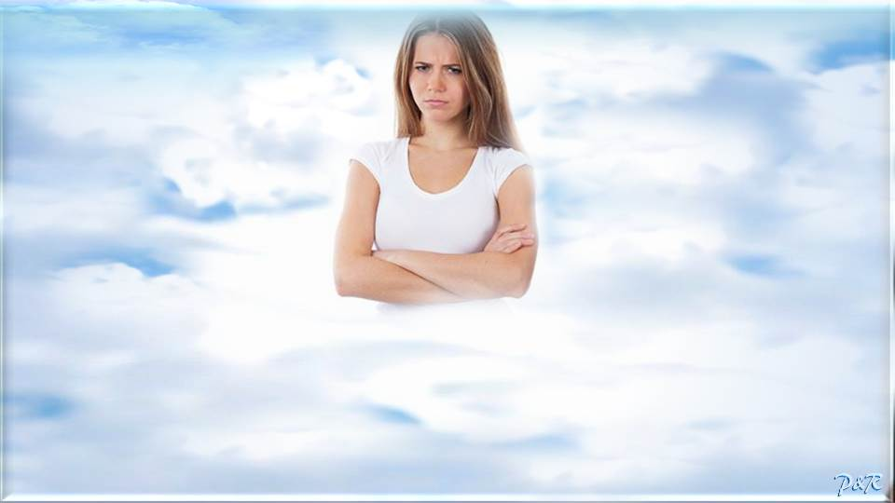
A nadie le gusta tener mal aspecto, pero las personas que tienen dependencia a gustar,
cuando se ven mal aspecto les arruina el día, no son capaces de disfrutar, ni de socializar con normalidad y aparece la frustración con uno mismo. En cambio quien tiene como prioridad el interior, puede sentir que tiene mal aspecto pero lo acepta y eso no le impide para nada
disfrutar del día y de las relaciones sociales.

Slide 12
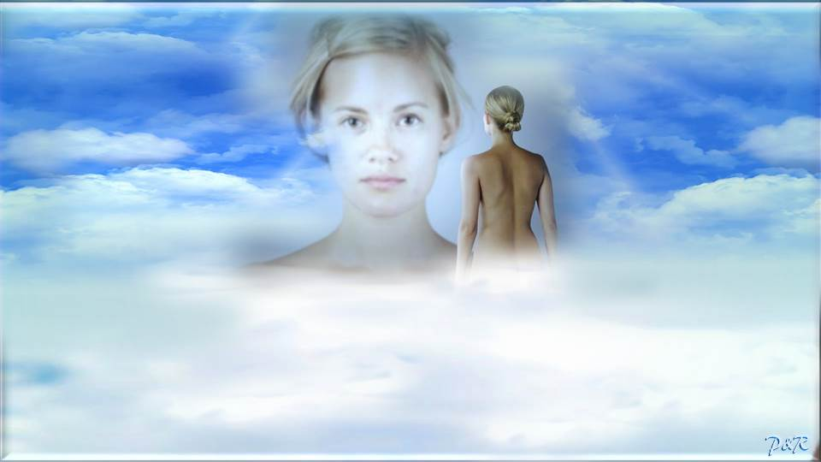
La mayoría en la adolescencia le dan una altísima prioridad al físico y si no consiguen lo deseado les baja la autoestima, parece que todo ronda en torno a la estética, esto es debido a que todavía con esa edad no se ha desarrollado una personalidad estable y satisfactoria.

Slide 13
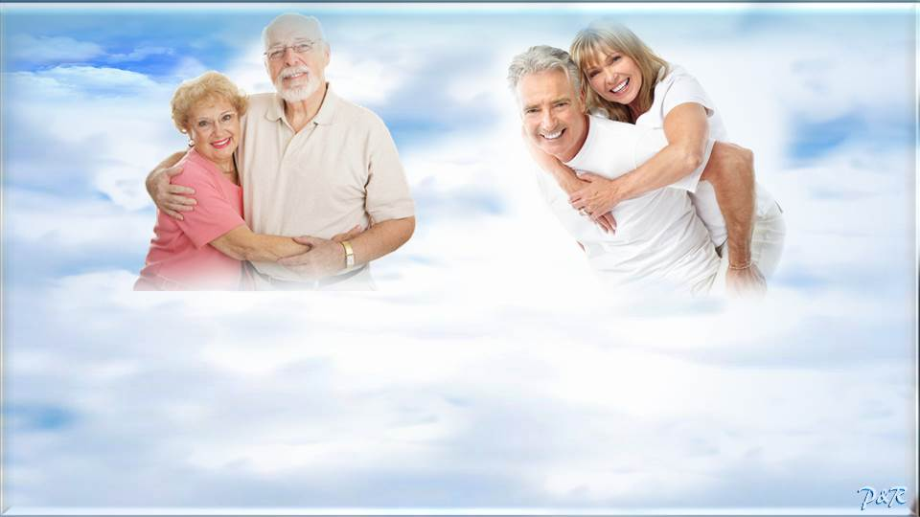
Entrar en la edad adulta tampoco garantiza que se haya superado esa dependencia a estar lo más presentables posible, porque muchas veces la personalidad formada tiene vacíos, conflictos, problemas de autoestima, etc… y eso hace que lo único a lo que agarrarse sea estar guapos para que los demás nos quieran, cuando en realidad la forma de ser es lo que sensibiliza a la gente
y une más a las personas.

Slide 14
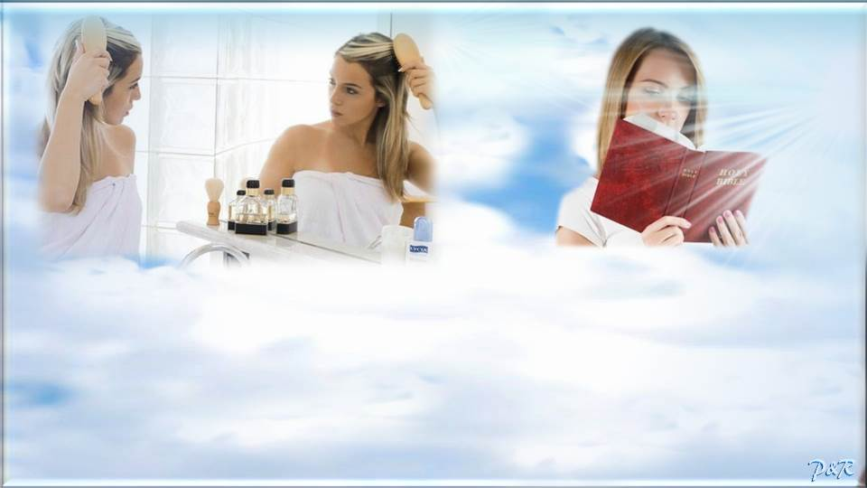
Acéptate tal cual eres, con lo que tengas, lo ideal sería bajar las exigencias estéticas y aumentarlas en cuanto a forma de ser. La mayoría de mujeres se peina todos los días, se viste elegante, se pinta, pero ¿hacemos lo mismo con nuestro interior? , nutrimos nuestra piel para que luzca bella, pero ¿nutrimos nuestra alma?, al final lo que más felicidad aporta es una personalidad bien desarrollada, estable, con buenos valores, mucho más que la
apariencia externa.

Slide 15
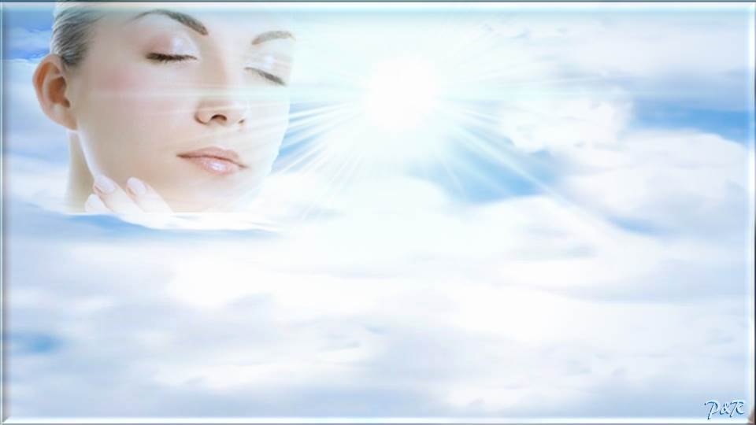

CONÉCTATE CON TU ESENCIA INTERIOR
Lo más estable para mantener nuestra felicidad es darnos cuenta de que somos un cuerpo y un alma. El cuerpo es un medio para movernos y sentir, pero puede variar de unos días a otros y cambia con el tiempo, en cambio el alma es algo estable que no cambia, es para siempre, deberíamos darle más valor a la esencia interior y conectarnos con nuestro interior más que con la imagen física.

Slide 16
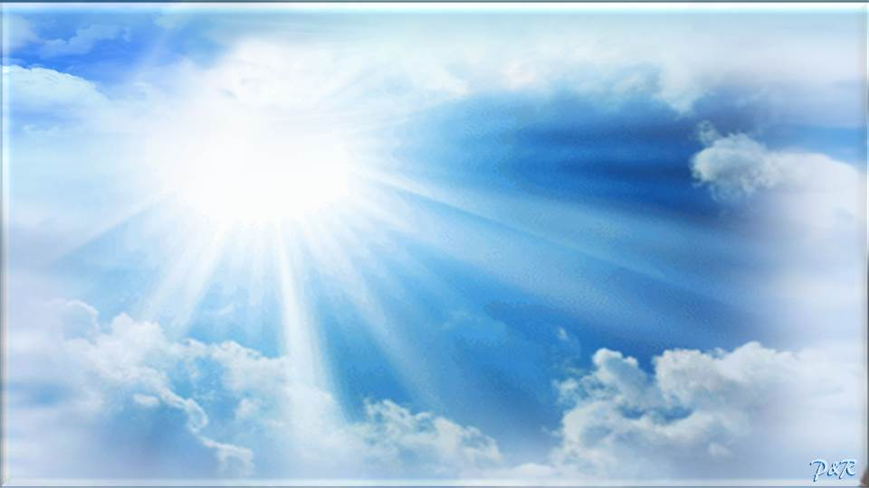
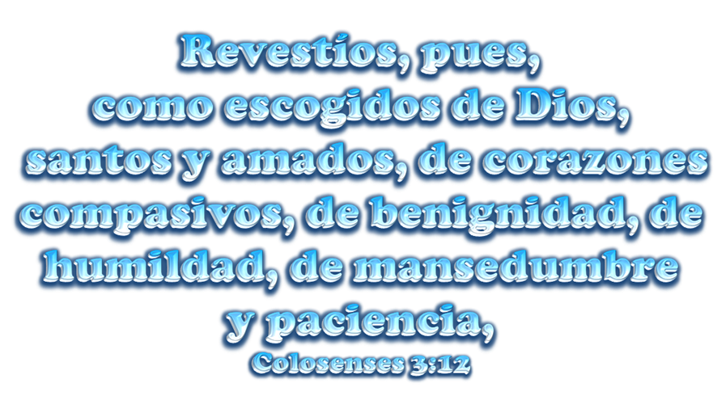

Slide 17
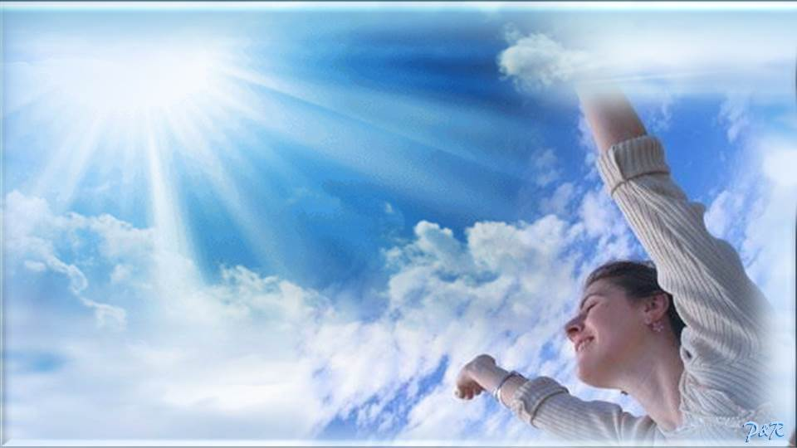




Slide 18









¿Te ha gustado?
Puedes ver más entrando
Aquí
Además puedes recibir powerpoints en tu correo electrónico suscribiéndote aquí:
Esta presentación powerpoint ha sido creada y compartida única y exclusivamente para mispps.com

